Slide 1





Tự nhiên xã hội

Slide 2





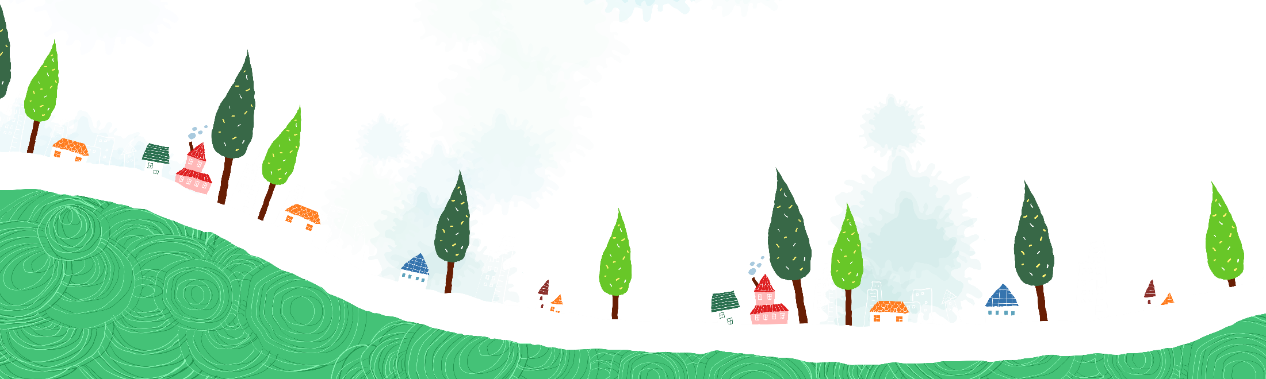

Bài 16: Chăm sóc và bảo vệ cây trồng

Slide 3

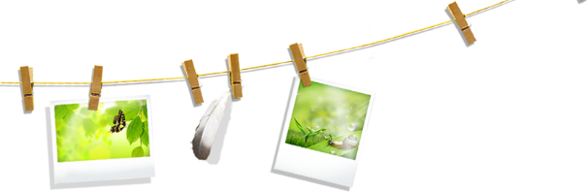




Tiết 1

Slide 4

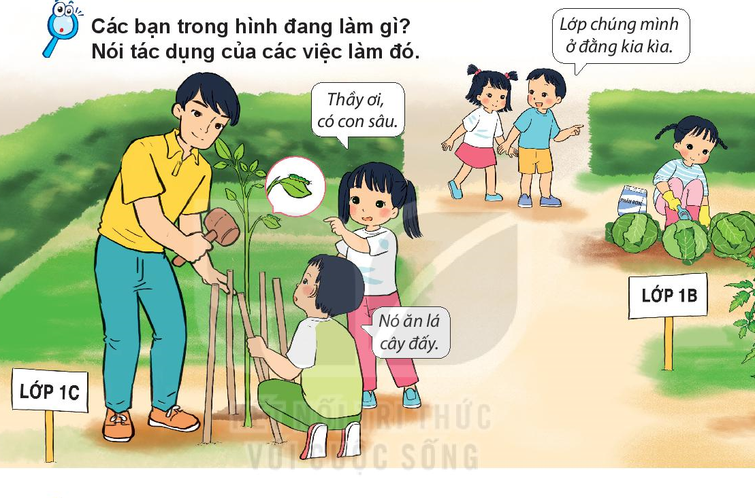
Vun đất, tưới cây, rào cây, bón phân, bắt sâu, nhổ cỏ.

Slide 5
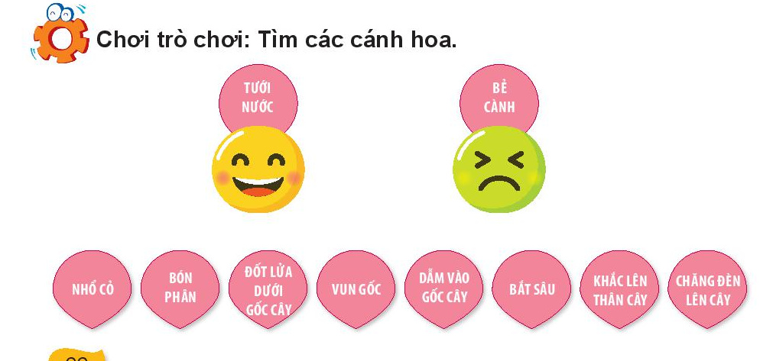



Slide 6










Slide 7
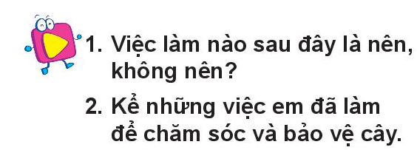
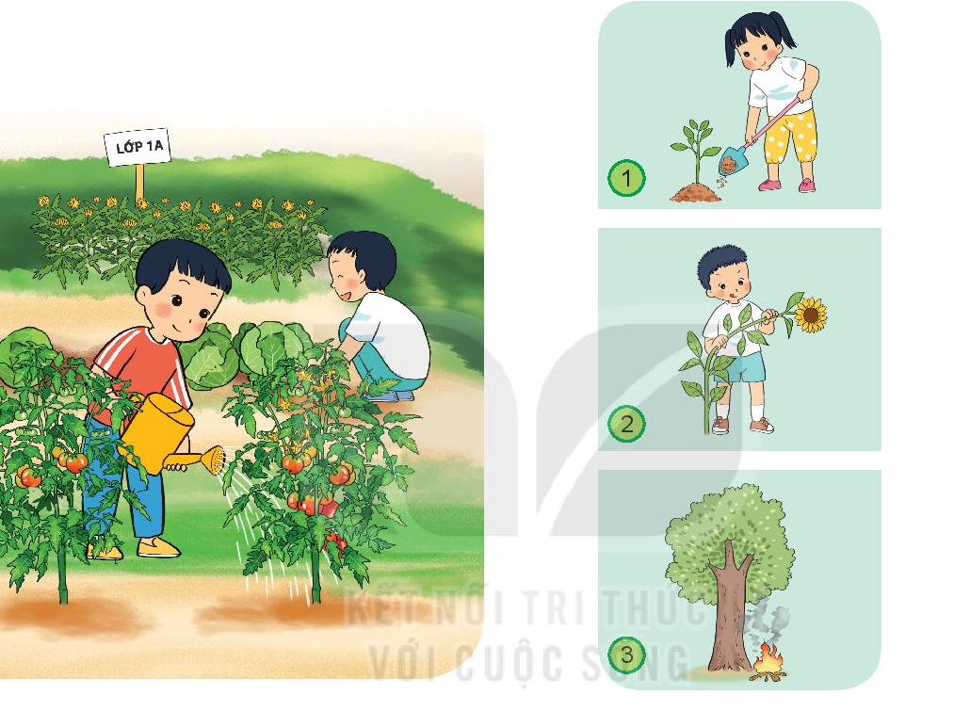



Slide 8
Tại sao tiết kiệm giấy và giữ gìn đồ dùng bằng
gỗ cũng là những việc cần làm để bảo vệ cây?

Slide 9
Em hãy kể những việc các em đã làm để chăm sóc và bảo vệ cây

Slide 10
Tiết 2

Slide 11
1. Khởi động: Học sinh hát bài “Quả gì?”

Slide 12


Slide 13
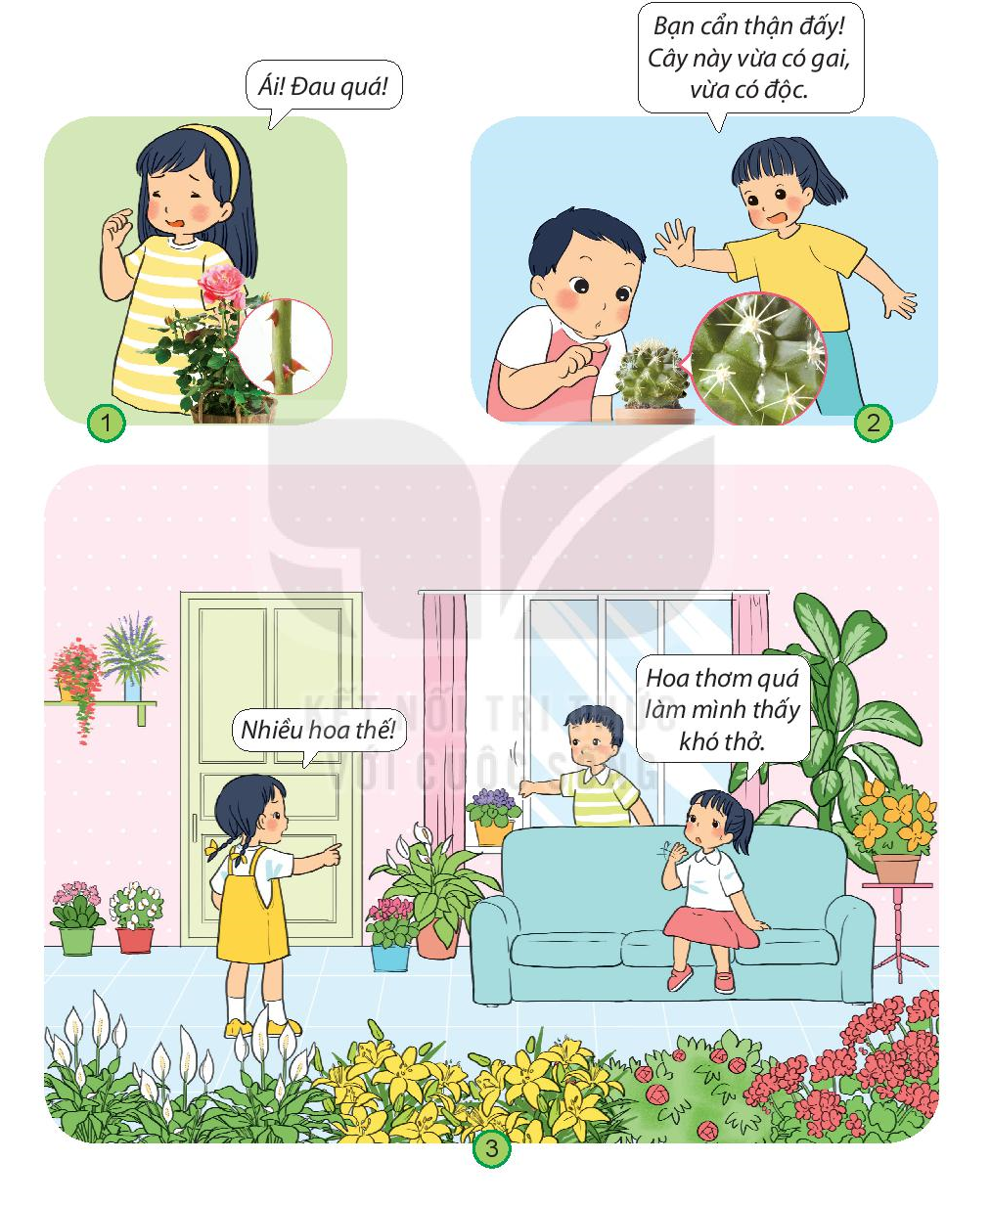
Quan sát và thảo luận nhóm:

Slide 14
Kể tên một số cây có độc, có gai mà các em biết
Cây bưởi, cây chanh có gai; một số loại cây có độc
(cây vạn niên thanh, cây trúc đào, cây lá ngón,...).
Lưu ý, sau khi tiếp xúc với cây phải rửa tay sạch sẽ;
không nên tiếp xúc,ngửi, nếm thử các cây lạ.

Slide 15
Thảo luận về những việc làm để chăm sóc và bảo vệ cây trồng ở lớp và ở gia đình.

Slide 16

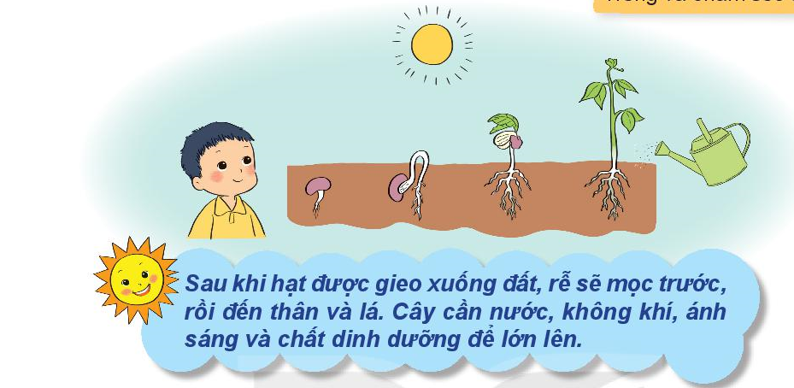

Slide 17

Chia nhóm thảo luận vê' ước mơ bảo vệ cây, sau đó thể hiện ước mơ đó bằng bức tranh vẽ khu vườn có nhiều cây xanh mà em mơ ước.

Slide 18
Biết và tham gia thực hiện được các công việc
chăm sóc và bảo vệ cây ở trường, gia đình.

Slide 19
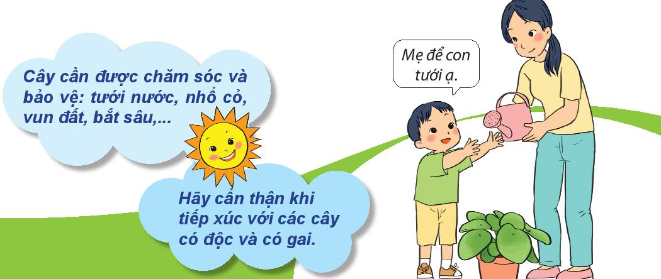

Slide 20
Tạm biệt các em

